Slide 1
Et rødgrønt flertall i 2021 – nye skatter, miljøkrav og reguleringer? Eller ny tid og nye muligheter for havbruksnæringen?
Av Bjarne Håkon Hanssen, partner i kommunikasjonsbyrået Kruse Larsen

Slide 2
Hvor skal pengene som finansierer velferdssamfunnet komme fra i årene som kommer?

Slide 3
Festen er over. Nå stiger kostandene og inntektene reduseres.
Gapet mellom statens inntekter og utgifter øker.
Finansdepartementet må lete med lys og lykte etter nye inntektskilder.
På lang sikt betyr det at neste generasjon risikerer å måtte velge mellom upopulære tiltak som å:
kutte utgiftene
jobbe mer (eller mer effektivt)
øke skattene
eller finne nye sektorer å skattlegge
Notes:
Kilde: https://www.statsbudsjettet.no/Statsbudsjettet-2018/Dokumenter/Budsjettdokumenter/Nasjonalbudsjettet-2018/Meld-St-1-/3-Den-okonomiske-politikken-/31-Budsjettpolitikken-/
Strukturelt, oljekorrigert budsjettunderskudd er et mål for den underliggende utviklingen i det oljekorrigerte budsjettunderskuddet og dermed i bruken av oljeinntekter over statsbudsjettet.
HAIKJEFTEN: Viser utviklingen i utgiftene til alders- og uførepensjon i folketrygden (overkjeven) sammen med bidraget fra Statens pensjonsfond utland (underkjeften), målt som andel av verdiskapningen i fastlandsøkonomien.
Ser vi flere år frem, vil budsjettene i stadig større grad preges av at en eldre befolkning trekker opp utgifter til helse- og omsorgstjenester og pensjoner.
Figuren viser at utgiftene til pensjon vil øke fremover, mens finansieringsbidraget fra pensjonsfondet vil avta. Pensjonsutgiftene er anslått å øke fra i underkant av 11 prosent i 2020 til nærmere 13 prosent i 2050, målt som andel av verdiskapningen. Finansieringsbidraget fra fondet er ventet å avta fra om lag 10 prosent på det høyeste i 2030 til 8,5 prosent i 2050.

Slide 4
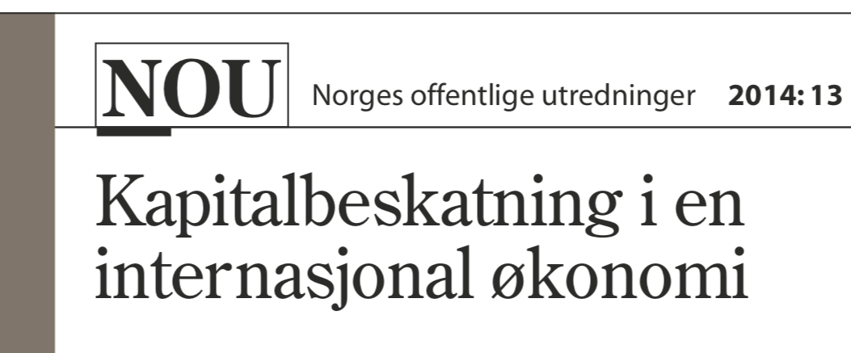
Scheel-utvalget
En standard selskapsskatt med redusert skattesats fra 27 pst. til 20 pst. vil dempe flere av de uheldige virkningene av selskapsskatten.
Utvalget mener derfor det også bør vurderes å innføre særskilte grunnrenteskatter på immobile renprofitter som ikke alt særbeskattes og mener eksisterende grunnrenteskatter bør økes dersom selskapsskatten senkes.
Også i andre sektorer som fiskeri- og havbruk, skogbruk og frekvensforvaltning bør det vurderes å innføre egne grunnrenteskatter.

Slide 5
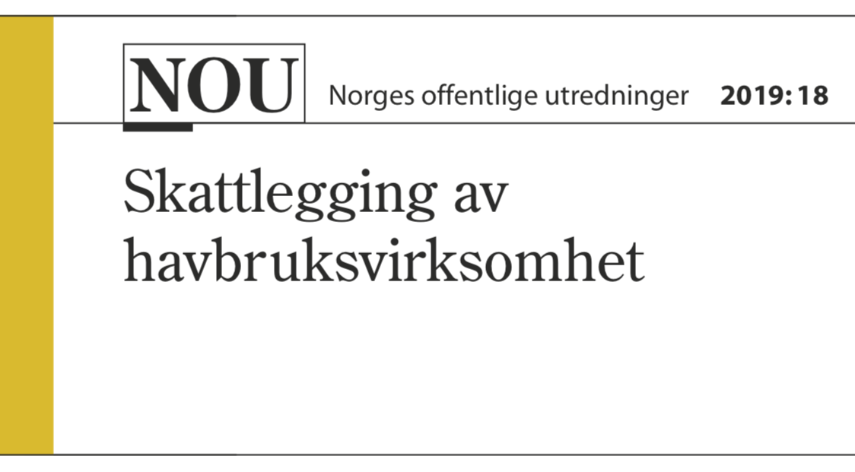
Havbruksskatteutvalget
Flertallet foreslår at grunnrente i havbruksnæringen hentes inn gjennom en overskuddsbasert, periodisert grunnrenteskatt.
En grunnrenteskatt på 40 pst. anslås å gi et proveny på om lag 7 mrd. kroner.

Slide 6
Statens utgifter 2020
I milliarder kroner. Uten lånetransaksjoner og petroleumsvirksomhet
Notes:
https://www.statsbudsjettet.no/upload/Statsbudsjett_2020/dokumenter/pdf/Plansjer.pdf

Slide 7
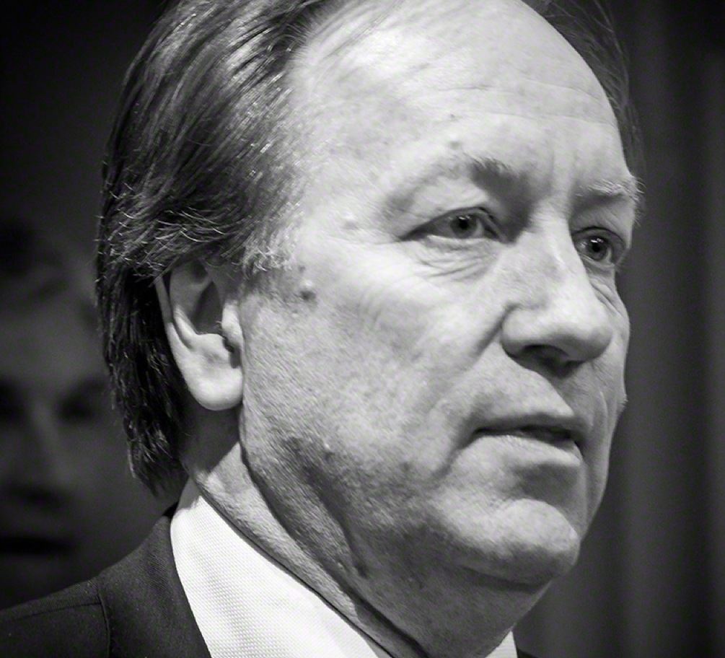
Statsråder kommer og statsråder går....
Men Hans Henrik Scheel består….

Slide 8
Politiske venner?
Ønsket gode
Nødvendig onde
Uønsket onde
5
å
r

Slide 9
Bygg allianser og få politiske venner
Politikerne trenger at det finnes et handlingsrom. Det skapes der folk bor.
Det er ikke regjeringsapparatet og stortingsrepresentantene som først og fremst er landsmøtedelegater.
Det er folk fra de lokale partiorganisasjonene, ordfører og fylkespolitikere.
De må dere få med på laget. Rådhusene og fylkeshusene er minst like viktig som Stortinget og departementene.
Dialog, lytte, fortelle, forklare, imøtekomme, vise ringvirkninger, ha en systematisk myndighetskontakt, ager og kommuniser.

Slide 10
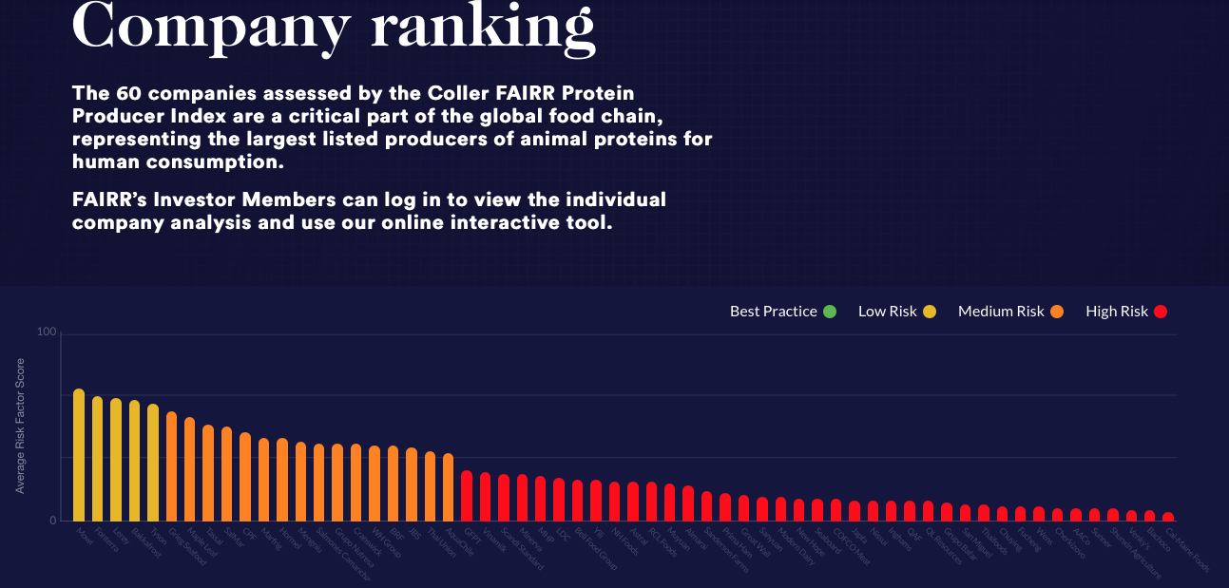
Mowi
Lerøy
Grieg seafood
SalMar

Slide 11
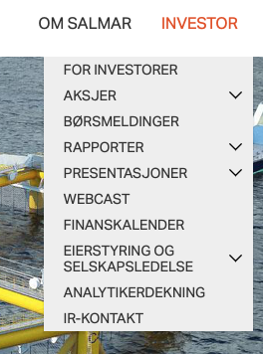
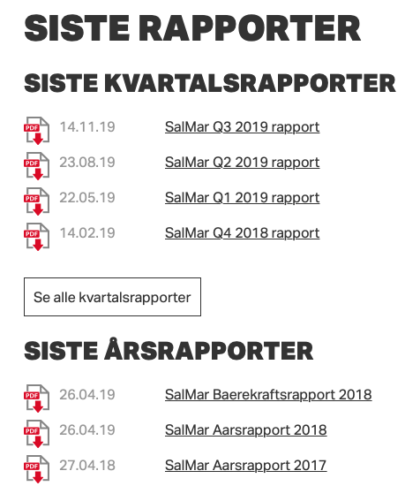
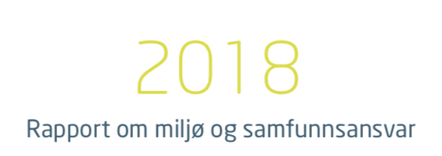

Slide 12
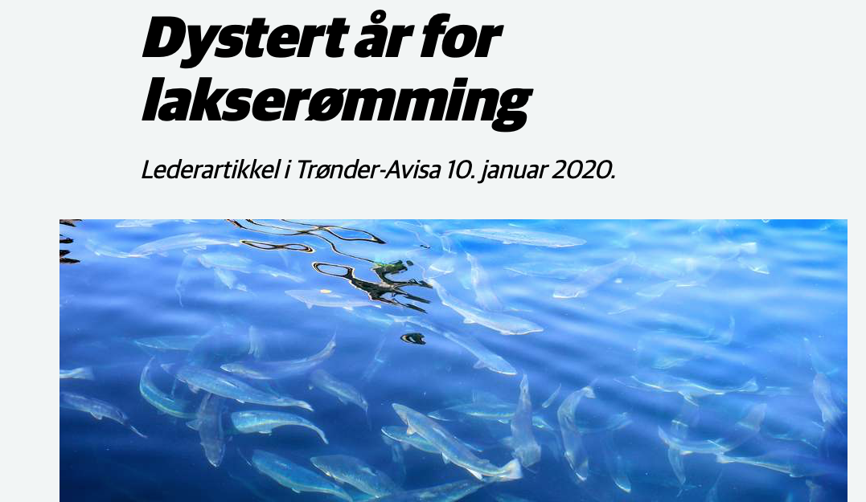
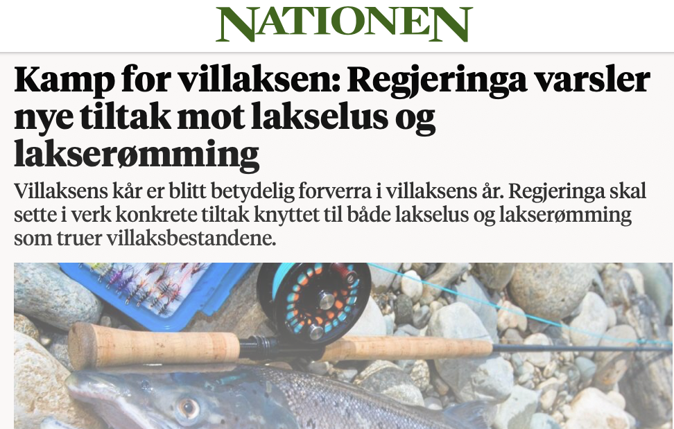
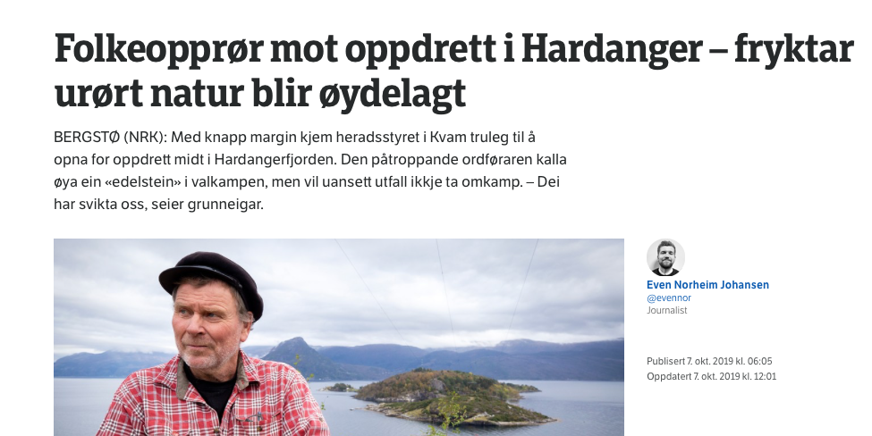

Slide 13
Politisk spill – små partier kan ha stor innflytelse
2016
Regjeringen fremmer en stortingsmelding om pelsdyrnæringen. Meldingen konkluderer med ønsket om en bærekraftig fremtid for næringen, med enkelte innskjerpinger i kravene til dyrevelferd.
2017
Stortingsflertallet (Høyre, FrP, Senterpartiet og Krf) sørger i januar for flertall på Stortinget for en bærekraftig fremtid, i tråd med regjeringens stortingsmelding.
2018
I februar begynner regjeringsforhandlingene mellom Høyre, FrP og Venstre. Etter lukkede forhandlinger presenterer de tre partilederne den nye regjeringsplattformen, som plutselig inkluderer en formulering om at pelsdyrnæringen skal avvikles innen 2025.

Slide 14
De rød-grønne
Ikke neglisjer partier som SV, Rødt og MdG – husk det «politiske spillet».
Arbeiderpartiet og Senterpartiet har ikke fastlåste standpunkt. De vil lytte.
Men alle partier trenger at det finnes et politisk handlingsrom.
Derfor må næringen agere og kommunisere. Sjømat Norge, Norsk Industri og Sjømatbedriftene kan gjøre mye sentralt.
Men lokalt må bedriftene gjøre jobbe selv!

Slide 15
LYKKE TIL – JEG HEIER PÅ DERE!

